Slide 1
Морфологические нормы современного русского языка. Особенности употребления имён прилагательных

Slide 2
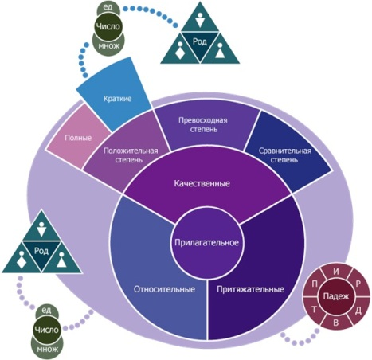
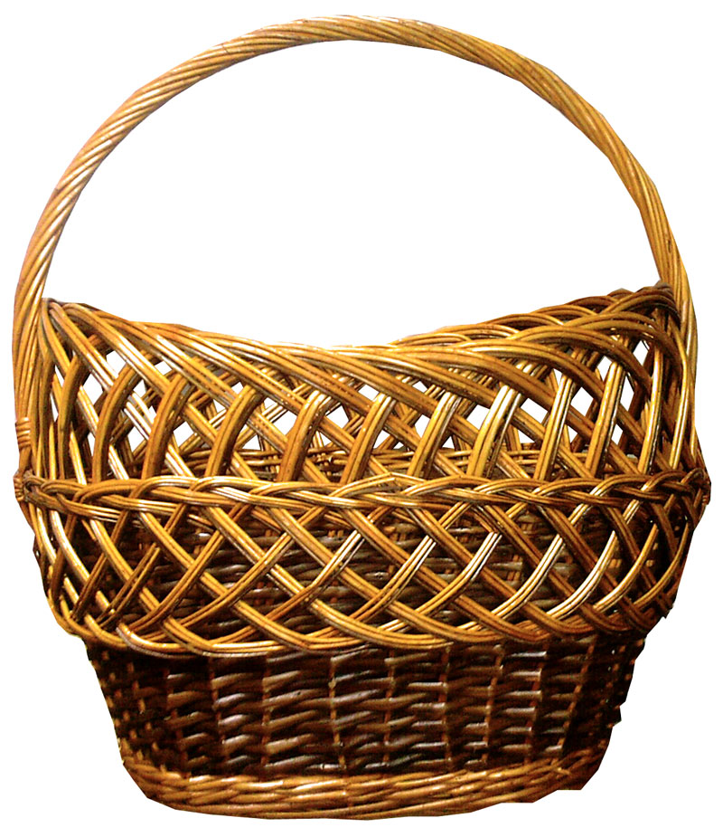
Корзина понятий
Имя прилагательное

Slide 3
Имя прилагательное как часть речи
Имя прилагательное – самостоятельная часть речи, которая обозначает признак предмета и отвечает на вопросы (какой? каков? чей?).
Имена прилагательные зависят от имён существительных и согласуются с ними в роде, числе и падеже (т.е. ставятся в том же роде, числе и падеже, что и имена существительные). Например: охотничьей избушки, весёлые деньки, в розоватой воде.
Начальная форма имени прилагательного – И.п., ед.ч, м.р.

Slide 4
Имя прилагательное как часть речи
По значению различают разряды прилагательных: качественные, относительные и притяжательные.
Качественные имена прилагательные употребляются в полной и краткой форме. Например: Облетевший тополь серебрист и светел. Закружилась листва золотая в розоватой воде на пруду.
В предложении имена прилагательные в полной форме чаще всего являются согласованными определениями, а в краткой форме – сказуемыми.

Slide 5
Разряды имён прилагательных
Качественные | Относительные | Притяжательные
обозначают признак, который может проявляться в большей или в меньшей степени (т.е. имеет градации по степени интенсивности своего проявления) | называют признак через отношение к другому предмету (их корень содержит предметное значение): каменный забор (камень), настенные часы (стена) и др. | Притяжательные прилага-тельные обозначают принадлежность предмета человеку или животному.
имеют степени сравнения: красивый — красивее — красивейший; имеют полную и краткую форму: красив красива — красиво — красивы; могут образовывать наречия на -о: красиво; образуют антонимы между собой, в том числе с не-: красивый — ужасный / красивый — некрасивый, имеют суффиксы субъективной оценки: красивенький. | Относительные прилагательные обозначают только отношения, например: а) к месту (ростовский, речной), б) ко времени (утренний, зимний, прошлогодний, январский), в) к материалу (деревянный) г) назначению (стиральная пассажирский, плавательный), д) конкретному весу, длине, мере (метровая, квартальный). Относительные прилагательные всегда можно заменить синонимичной конструкци-ей со словом, от которого они образованы. Ср.: московский вокзал — вокзал в Москве, кирпичная стена — стена из кирпича, осенний лес — лес осенью. | Например: Сережина тетрадь, Верины куклы, анютины глазки, китовый ус, слоновая кость, змеиный яд, пчелиное жало

Slide 6
Качественные прилагательные
Однако всеми перечисленными признаками обладает не каждое качественное прилагательное. Например, есть прилагательные, обозначающие абсолютный признак (больной, босой, голый, глухой, немой, слепой, буланый, саврасый, гнедой и др.), которые не образу­ют степеней сравнения, не всегда имеют краткую форму, антони­мы.
Тем не менее такие прилагательные — качественные, посколь­ку они обозначают признак непосредственно, а не через отноше­ние к другим предметам или явлениям.

Slide 7
Относительные прилагательные
Относительные прилагательные не имеют ни степеней сравнения, ни краткой формы, ни антонимов, ни суффиксов субъективной оценки и не образуют наречий на -о. Если нам встречаются подобные аномалии, то это либо стилистический прием, окказиональное явление в творчестве мастеров слова, либо речевые ошибки, вызванные незнанием грамматических норм.

Slide 8
Относительные прилагательные
Употребляясь в переносном значении, относительные прилагательные могут приобретать качественное значение, например: золотое кольцо, серьги, цепочка, купол и т.д. - золотое сердце, золотые руки, золотая душа, золотые слова и т.д., но и в этом случае они не образуют ни степеней сравнения, ни краткой формы. Единственное, что они могут — это иметь антонимы, и то чаше контекстуальные, ср.: - Значит, разбираешься? Золотые, видать, руки. — Это поглядим — золотые они или оловянные. (В. Васильев)

Slide 9
Притяжательные прилагательные
Притяжательные прилагательные на -ов/-ев, -ин/-ын употребляются только в разговорной речи: дедов, старухин. Двойное выражение принадлежности — явный признак просторечья: к дяди Петину дому, в тети Машиной кофте, тетин Лизин муж.
При выборе вариантов в синонимических конструкциях отцов дом — отцовский дом следует учитывать, что прилагательные на -ский (-веский, -инский) чаще выражают качественное значение, ср.: отцовская забота, материнская любовь.

Slide 10
Притяжательные прилагательные
Прилагательные на -овый, -иный (китовый ус, слоновая кость, змеиный яд, пчелиное жало) и прилагательные на -ий, -ья, -ье (казачья станица, рыбачий поселок, верблюжья шерсть, лебяжий пух, медвежье сало) обозначают групповую принадлежность и часто приобретают качественно-относительное значение: бобровый воротник, змеиное коварство, волчий аппетит, лисья хитрость, охотничья собака.

Slide 11
Степени сравнения имён прилагательных
Сравнительная |  | Превосходная
простая | составная | простая | составная
прил. + -ЕЕ-/-ЕЙ- милый -милее/милей добрый-добрее/добрей | БОЛЕЕ (МЕНЕЕ) +прил. более прочный менее смелый | прил. + -ЕЙШ- умный-умнейший | САМЫЙ+ прил. самая умная самое глубокое
прил. + -Е-/-ШЕ- низкий – ниже высокий – выше тонкий – тоньше долгий - дольше |  | прил. + -АЙШ- глубокий - глубочайший | НАИБОЛЕЕ (НАИ-МЕНЕЕ) + прил. наиболее серьёзный, наименее подходящее
ПО + прил. + -ШЕ-/-Е- высокий - повыше большой - побольше |  | НАИ + прил. + -Ш- наивысший наикрасивейший | ср.ст. прил. + ВСЕХ (ВСЕГО) грустнее всех интереснее всего

Slide 12
Особенности употребления имен прилагательных в формах степеней сравнения
Простая форма сравнительной степени имеет нейтральный характер, сложная вносит оттенок книжности: более смелый в разговорной речи употребляется реже, чем смелее, что соответствует тенденции к экономии речевых усилий.
Интересно, что синтетические формы сравнительной степени прилагательных все более склоняются к предпочтению форм с фонетической редукцией: яснее —ясней, бодрее —бодрей, смелее —смелей, сочнее —сочней, виднее —видней, темнее —темней, живее —живей, краснее —красней.

Slide 13
Особенности употребления имен прилагательных в формах степеней сравнения
Ошибки при образовании степеней сравнения имен прилагательных возникают из-за того, что говорящим не учитывается отсутствие в русском языке для данных слов таких форм. Например, не имеют форм простой сравнительной степени прилагательные с суффиксами -к-, -ск-у -ов-, -ев-, -л-: боевой, вялый, маркий, вражеский и др. Сравнительная степень подобных прилагательных образуется при помощи слов более и менее.

Slide 14
Помните, что
Нормативными являются следующие формы: бойче вязче, горче (горше), жальче, жарче, звонче, площе, робче, хлёстче, хрупче, у́же.
Формы с приставкой по- вносящие добавочное значение небольшой степени увеличения или уменьшения качеств, характерны для разговорной речи. Например, сделать получше стать повыше, проснуться пораньше и т.д.
Ср. в деловой речи: немного лучше, немного выше, немного раньше.

Slide 15
Помните, что
Ошибочным считается соединение в одной конструкции простой и сложной форм сравнительной степени типа более лучший, более худший, более красивее, поскольку второе слово само по себе не выражает значение сравнительной степени.
Нарушением грамматических норм является и употребление конструкций, образованных по схеме: «САМЫЙ + превосходная степени сравнения» типа самых добрейших. Они также носят плеонастический характер, так как слово САМЫЙ дублирует указание на предельное проявление признака, содержащееся в формах с суффиксами -ейш- или -айш-.

Slide 16
Полная и краткая формы имени прилагательного
Полная форма | Краткая форма
Смысловое различие
Обозначает постоянный признак или вневременное качество: Ср. друг больной - друг болен. | Выражает идею временного признака, недлительного состояния: Ср. друг больной - друг болен.
2. Грамматическое различие
Синтаксическое управление используется лишь в качестве стилистического приема: Я на такую тяжесть уже не способный. | Способна к синтаксическому управлению: Рюкзак тяжел для тебя.
3. Стилистическое различие
Характерен оттенок смягченного вы­ражения: Она красивая, он добрый. | Характеризуется большей определен­ностью, категоричностью: Она красива, он добр.
Встречается чаще всего в разговор­ном стиле, например: Ответы уче­ника ясные и точные. | Присуща книжному стилю: Настоящая мудрость немногословна. (Л. Толстой)

Slide 17
Особенности употребления полной и краткой форм имён прилагательных
При использовании в речи полных и кратких прилагательных мы должны соблюдать несколько простых правил.
Полную и краткую формы имён прилагательных нельзя употреблять как однородные члены предложения: Староста нашего класса серьёзна, циплинированна и очень ответственная. В качестве однородных членов должны выступать однотипные формы: либо полные, либо краткие. Староста нашего класса серьёзна, циплинированна и очень ответственна.

Slide 18
Особенности употребления полной и краткой форм имён прилагательных
В разговоре об обыденных вещах, например о погоде, желательно использовать конструкции с полными прилагательными: Утро было тёплое и безветренное. В письменной же речи отдавайте предпочтение кратким формам. Зачастую писатели и поэты намеренно употребляют такие формы, чтобы придать тексту оттенок книжности, высокого стиля: Свободны, горды, полудики, //Природы верные жрецы (К. Батюшков).

Slide 19
Особенности употребления полной и краткой форм имён прилагательных
Однородные члены могут быть выражены одинаковыми и разнотипными морфологическими формами.
Однако предпочтительным в речевой практике является употребление однородных членов с однотипными морфологическими формами. В ряде случаев использование одинакового морфологического выражения считается обязательным с точки зрения норм литературного языка.
Так, не допускается объединение в ряду однородных членов полной и краткой формы прилагательных или причастий:
Он худ и высокий; Он ранен и контуженный.

Slide 20
Особенности употребления полной и краткой форм имён прилагательных
В древнерусском языке краткие прилагательные изменялись по падежам. В современном языке краткие прилагательные не склоняются, как в древности.
Память об их «прошлой жизни» сохранилась в некоторых фразеологизмах (на босу ногу, от мала лика)
и фольклорных произведениях: «У меня золота казна не тощится, Цветно платьице не носится, Дружина хоробра не изменяется» (из былины «Садко»);
Шары, бары, растабары: белы снеги выпадали, серы зайцы выбегали... (из русских припевов).

Slide 21
Особенности употребления полной и краткой форм имён прилагательных
Запомни!
Прилагательные, заканчивающиеся на ударный –Е́нный, образуют краткую форму мужского рода только на -ЕНЕН, кроме слов-исключений современный (современен) и блаженный (блажен):
обыкновЕнный – обыкновенен
сокровЕнный - сокровенен

Slide 22
Как правильно своевремен или своевременен?
Прилагательные на безударное -ЕННЫЙ допускают два варианта краткой формы: на -ЕН и на -ЕНЕН: величествен — величественен, воинствен — воинственен, медлен — медленен, могуществен — могущественен, ответствен — ответственен, родствен — родственен, свойствен — свойственен, торжествен — торжественен, естествен - естественен и т.п.
В настоящее время чаще используется форма на -ЕН как более «экономная»: бездействен, безнравствен, беспочвен, бессмыслен, бесчислен, бесчувствен, двусмыслен, искусствен, легкомыслен, многочислен, мужествен, невежествен, посредствен и др.

Slide 23
Как правильно своевремен или своевременен?
Что касается ответа на вопрос, заданный в заголовке, то можно своевремен, а можно и своевременен.
Первая из этих форм (с беглым -е-) встречается преимущественно в разговорной речи, а вторая (без беглого гласного) - в книжной.

Slide 24
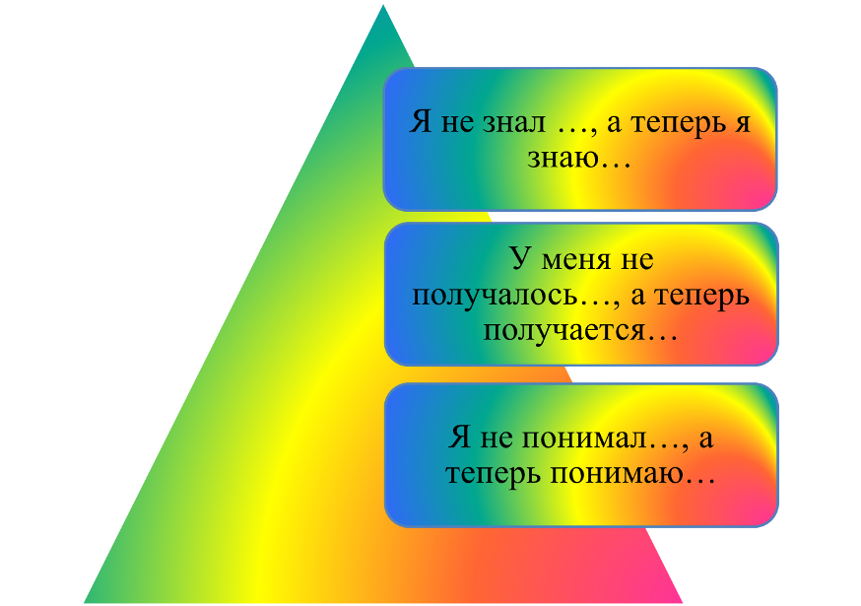
Рефлексия

Slide 25
Литература
Размещено на http://www.nashashcola.ru/
Былкова С.В., Махницкая Е.Ю. Русский язык и культура речи: Пособие для вузов. – Москва: ИКЦ «МарТ», Ростов н/Д: Издательский центр «МарТ», 2005.
Сенина Н.А., Глянцева Т.Н., Гурдаева Н.А. Русский язык. Нормы речи. «заговори, чтобы я тебя увидел»: учебное пособие. 10-11-й классы. – Ростов н/Д: Легион, 2014.

